Slide 1
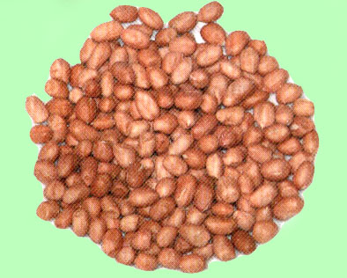
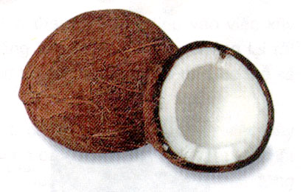
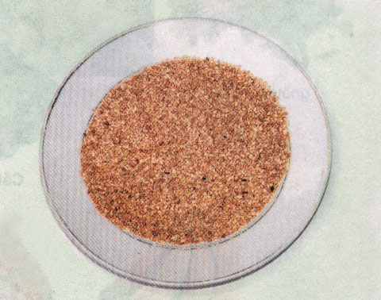
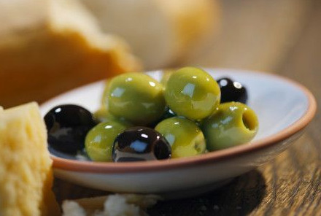
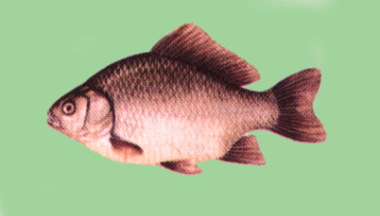
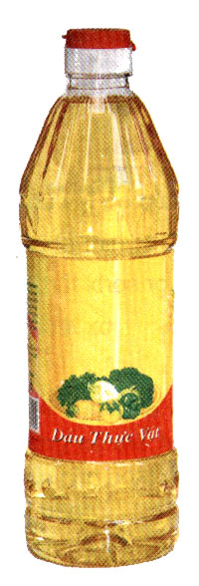
Một trong những nhóm chất dinh dưỡng
quan trọng cho cơ thể con người?
Chất béo

Slide 2
Bài 47: CHẤT BÉO
1
CHẤT BÉO CÓ Ở ĐÂU?
2
TÍNH CHẤT VẬT LÍ QUAN TRỌNG?
3
THÀNH PHẦN VÀ CẤU TẠO?
4
TÍNH CHẤT HÓA HỌC QUAN TRỌNG?
5
CHẤT BÉO CÓ ỨNG DỤNG GÌ?

Slide 3
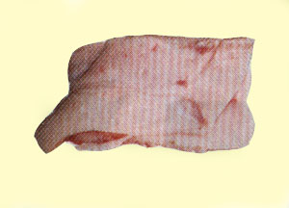
1
Em hãy quan sát tranh và cho biết chất béo có trong những loại thực phẩm nào?
CHẤT BÉO CÓ Ở ĐÂU?
Mỡ lợn
Cá
Dầu
thực vật
Lạc (Đậu phộng)
Dừa

Slide 4
I
CHẤT BÉO CÓ Ở ĐÂU?
- Chất béo có nhiều trong mô mỡ động vật còn trong thực vật chất béo tập trung nhiều ở quả và hạt.
- Hàng ngày ta sử dụng:
+ Dầu ăn: lấy từ thực vật
+ Mỡ ăn: lấy từ động vật
Dầu ăn, mỡ ăn là các chất béo.

Slide 5
II
CHẤT BÉO CÓ NHỮNG TÍNH CHẤT VẬT LÍ QUAN TRỌNG NÀO?
Em hãy quan video thí nghiệm sau
và trả lời các câu hỏi:
1. Chất béo có tan trong nước không? Có tan trong xăng không? 2. Chất béo nặng hay nhẹ hơn nước?
Nhận xét: Chất béo nhẹ hơn nước, không tan trong nước, tan được trong xăng, benzen, dầu hỏa....

Slide 6
Hãy chọn những phương pháp có thể làm sạch vết dầu ăn dính vào quần áo, giải thích.
A,
Giặt bằng nước.
B,
Giặt bằng xà phòng.
C,
Tẩy bằng cồn 96⁰.
D,
Tẩy bằng giấm.
E,
Tẩy bằng xăng.

Slide 7
III
CHẤT BÉO CÓ THÀNH PHẦN VÀ CẤU TẠO NHƯ THẾ NÀO?
Chất béo + Nước
t⁰, P
Glixerol + Axít béo
CTCT của glixerol :
C₃H₅
CH₂ – CH – CH₂
| | |
OH OH OH
Viết gọn :
C₃H₅(OH)₃
CT chung axit béo:
R – COO
R – COOH
=>Ta có công thức của chất béo là :
( )₃
=>Chất béo là hỗn hợp nhiều este của glixerol với các axit béo
Ví dụ :
CT Axit béo | CT chất béo?
C₁₇H₃₅COOH
C₁₇H₃₃COOH
C₁₅H₃₁COOH
(C₁₇H₃₅COO)₃C₃H₅
(C₁₇H₃₃COO)₃C₃H₅
(C₁₅H₃₁COO)₃C₃H₅

Slide 8
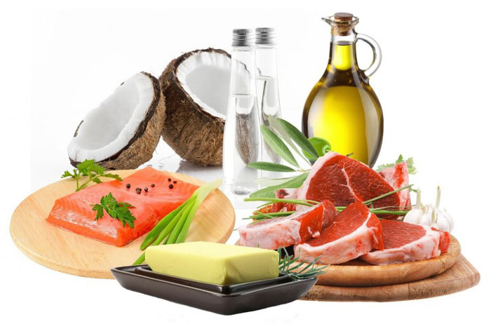
Dầu, mỡ công nghiệp sử dụng trong máy móc có phải là chất béo không?
Dầu, mỡ công nghiệp có nguồn gốc từ dầu mỏ, thành phần chính là hiđro cacbon, chỉ chứa 2 nguyên tố C và H.
Chất béo (dầu, mỡ ăn) có nguồn gốc từ động, thực vật. Thành phần cấu tạo gồm 3 nguyên tố C, H, O
Dầu, mỡ công nghiệp sử dụng trong máy móc không phải là chất béo.

Slide 9
IV
CHẤT BÉO CÓ TÍNH CHẤT HÓA HỌC QUAN TRỌNG NÀO?
1
phản ứng thủy phân trong môi trường axit
t⁰
(RCOO)₃C₃H₅
+
H₂O
+
3
axit
C₃H₅(OH)₃
3
RCOOH
Chất béo
Glixerol
Axit béo
vận dụng:
+
t⁰
C₁₇H₃₅COOH
(C₁₇H₃₅COO)₃C₃H₅
H₂O
C₃H₅(OH)₃
+
3
3
axit
(C₁₅H₃₁COO)₃C₃H₅
t⁰
C₃H₅(OH)₃
+
C₁₅H₃₁COOH
+
H₂O
3
3
axit

Slide 10
SƠ ĐỒ CHUYỂN HÓA CHẤT BÉO TRONG CƠ THỂ
glixerin
Chất béo
Men dịch tụy, dịch tràng
Thủy phân
Axit béo
t/d mật
Dạng tan
hấp thụ trực tiếp
qua mao trạng ruột
vào ruột
các mô và cơ quan khác
Mô mỡ
Chất béo
bị thuỷ phân
CO₂ + H₂O + Q
bị oxi hóa
Cơ thể hoạt động

Slide 11
IV
CHẤT BÉO CÓ TÍNH CHẤT HÓA HỌC QUAN TRỌNG NÀO?
1
phản ứng thủy phân trong môi trường axit
t⁰
(RCOO)₃C₃H₅
+
H₂O
+
3
axit
C₃H₅(OH)₃
3
RCOOH
Chất béo
Glixerol
Axit béo
2
phản ứng thủy phân trong môi trường kiềm
(phản ứng xà phòng hóa)
(RCOO)₃C₃H₅
+
3
t⁰
NaOH
C₃H₅(OH)₃
+
RCOONa
3
Chất béo
Glixerol
Muèi cña axit bÐo
(xà phòng)
t⁰
vận dụng:
(C₁₇H₃₅COO)₃C₃H₅
+
NaOH
C₃H₅(OH)₃
+
C₁₇H₃₅COONa
3
3
(C₁₅H₃₁COO)₃C₃H₅
+
NaOH
t⁰
C₃H₅(OH)₃
C₁₅H₃₁COONa
3
+
3

Slide 12
IV
CHẤT BÉO CÓ ỨNG DỤNG GÌ?
- Làm thức ăn cho người và động vật, cung cấp năng lượng cho cơ thể.
Năng lượng (KJ/g)
- Sản xuất xà phòng, glixerol.
Chất béo
40
38
Chất đạm
Chất bột
20
19
17
So sánh năng lượng tỏa ra khi oxi hoá thức ăn

Slide 13
Dầu, mỡ(Chất béo) để ngoài không khí thường bị ôi thiu vì sao? Để bảo quản ta nên làm thế nào?
Chất béo bị ôi thiu do tác dụng của hơi nước, oxi, vi khuẩn lên chất béo.
Bảo quản: Đậy kín chất béo, bảo quản ở nhiệt độ thấp, đun chất béo với một ít muối ăn.
Nếu cơ thể thiếu hoặc thừa chất béo thì có tác hại gì không?
Thiếu chất béo:
Bệnh lí tim mạch
Thiếu hụt một số vitamin
Tăng nguy cơ gây ung thư
Thừa chất béo:
Tăng cân, béo phì
Gặp vấn đề về tiêu hóa
Hơi thở có mùi
Tăng tỉ lệ mắc bệnh ung thư

Slide 15
ĐIỀN TỪ THÍCH HỢP VÀO CHỖ TRỐNG
Chất béo có trong ……………động vật và tập trung ở ..................... của thực vật.
1
mô mỡ
quả, hạt
Chất béo nhẹ hơn ............và không tan trong…………..tan trong...……......
nước
nước
2
xăng, benzen...
Chất béo là hỗn hợp nhiều …..........của ………......với các…........... Công thức chung là:..............
3
este
glixerol
axit béo
(RCOO)₃C₃H₅
4
Chất béo tham gia phản ứng …………..........trong môi trường axít và môi trường kiềm (phản ứng xà phòng hóa).
thủy phân
5
thức ăn cho người, động vật; chế tạo xà phòng và glixerol
Chất béo có ứng dụng :……………………

